Slide 1
Fotos del Grupo Tar en Amatlitán , 2013, 2015 y 2016
Estrategia de recuperación del lago Amatitlán.
Grupo Tar Universidad de Sevilla, 2021.
grupotar@us.es
www.aguapedia.org

Slide 2
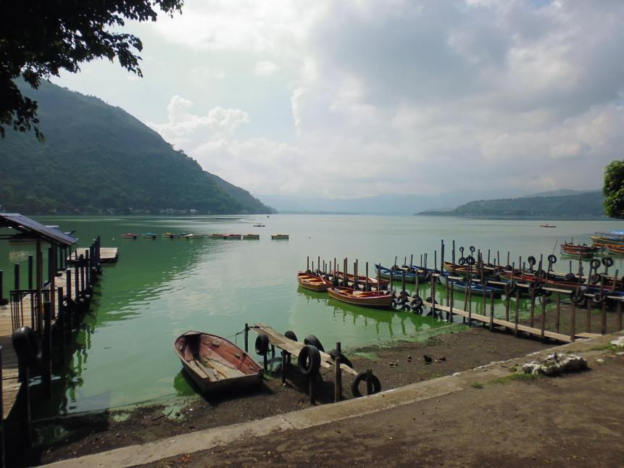
Análisis del problema, necesidades para el crecimiento de biomasa verde:
1.- Semillas iniciales
2.- Entorno adecuado
3.- Viabilidad del crecimiento
4.-Alimentacion necesaria para el crecimiento, por mucho que haya todo lo demás, la existencia de una especie, el crecimiento depende de los EXCESOS DE ALIMENTACION.

Slide 3
¿Y que alimentación necesita una especie de flora acuática para crecer?
- CO2 (existente en la atmósfera y proveniente del fondo del rio de la degradación de materia orgánica)
y Sol para la FOTOSINTESIS
Nitrógeno y Fósforo y micronutrientes que van usualmente asociados a los vertidos y condiciones de la mayoría de los entornos.
Los cuerpos vivos tenemos una composición de 100 partes de C, por 10 (de 5 a 10) de N y 1 de P.
Y eso es lo que necesitamos para crecer, la biomasa verde también.

Slide 4
Al final como la atmosfera y el entorno esta lleno de semillas, habrá toda la biomasa verde en una masa de agua que pueda formarse con la alimentación y los nutrientes disponibles, y ahí es donde hay que cortar para limitar el crecimiento de biomasa verde.
El carbono y nitrógeno son prácticamente imposibles de evitar.
Solo puede eliminarse razonablemente el fosforo, P, este puede evitarse capturando con sales de hierro que hacen que precipite como fosfato de hierro… también puede intentar hacerse con hierro (chatarra) totalmente oxidada. Se trata de poner trampas en el camino del agua con fósforo al rio.

Slide 5
Problemática existente
1.-
1.- La contaminación que trae el rio Villalobos de los catorce núcleos de población que lo usan tanto de desagüe de aguas residuales urbanas e industriales, como de deposito de basuras.
2.- La contaminación al lago del mismo tipo vertida por los vecinos de la propia orilla del lago, los chalets y hostelería.
Por ello se debe evitar la entrada en el lago de este nitrógeno y fosforo que llevan asociados prioritariamente. En muchos casos se pone mas énfasis en la eliminación de materia orgánica y se deja lo demás sin tratar.

Slide 6
3.- La perdida de vegetación de ribera en gran parte de las orillas del lago genera un efecto de falta de oxigeno para la buena salud del lago y da lugar a una consecuencia añadida que es la excesiva proliferación de algas, con explosiones de poblaciones variadas en diferentes épocas del año.
Si a esto se suma el exceso de las algas crea problemas de contaminación orgánica al morir y depositarse en los fondos del lago, la perdida total de oxigeno en el lago es muy peligrosa.

Slide 7
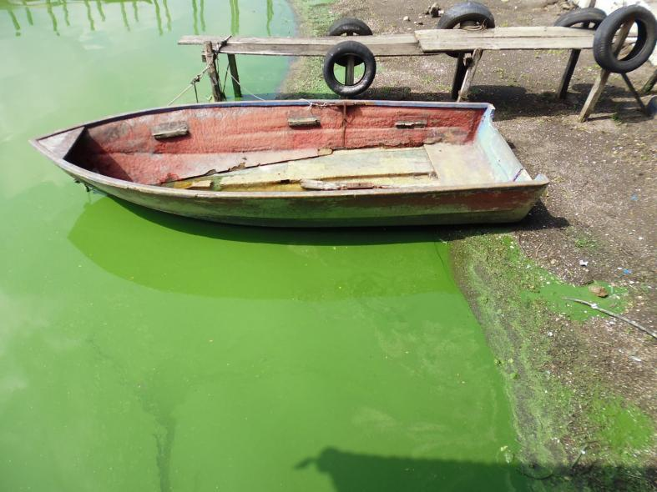
Plan de actuaciones propuestas para actuar en el rio Villalobos, y en el lago por vecinos y hosteleros:
1.- Reducir entrada de contaminación, entendiendo los problemas económicos de hacer depuradoras en cada población, chalet u hostelería y de tiempo de actuación, proponemos actuar tubería a tubería de vertido directo al rio Villalobos, o al lago directamente.

Slide 8
Poner una reja de sólidos en su arqueta en cada tubería que vierte en el cauce, venga de donde venga, depuradora o chalet o hostelero.
Después de la arqueta con la reja se debe hacer un desarenador / desengrasador estático, un canal alargado donde irán cayendo las arenas, con una pletina transversal para separar.

Slide 9
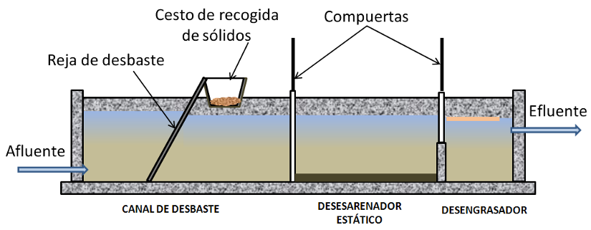

Slide 10
AQUÍ VIENE LA GRAN INNOVACIÓN PARA AMATLITAN..
PODEMOS ENSAYAR EL PONER CHATARRA BIEN OXIDADA DE HIERRO EN LA CAMARA DEL ARENADOR PARA PRECIPITAR EL FOSFORO COMO FOSFATO, EN VEZ DE SALES DE HIERRO MUCHO MAS CARAS.

Slide 11
Tanto como cortemos de FOSFORO en la entrada al lago cortaremos el crecimiento de biomasa verde en la masa de agua.
Esto no arregla otros problemas, pero limitando el crecimiento de microalgas en el lago, la batalla de SALVEMOS EL LAGO empieza a ganarse de forma importante…

Slide 12
También iremos recuperando de vegetación de ribera las orillas.
Haremos las depuradoras urbanas naturalizadas con tratamientos para eliminar nitrógeno y fosforo con humedales verdes.
Generaremos mayor biodiversidad en cada actuación propuesta.

Slide 13
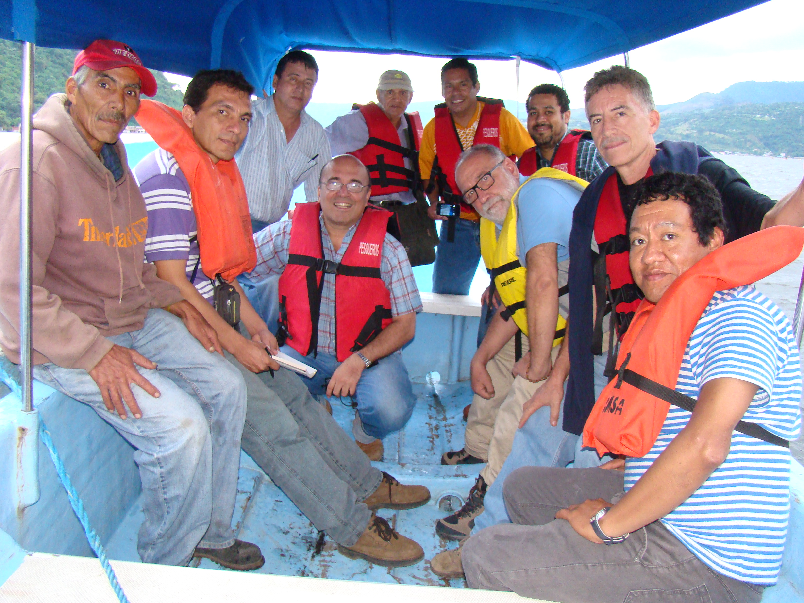
Pero esto será un trabajo de mucha gente y mucho tiempo, liderado por un gobierno que se lo quiera creer y con unos gastos grandes, menores que los inventos habituales, pero mucho mas trabajados…

Slide 14
Plan estratégico por parte del gobierno controlado por la sociedad y vecinos interesados como los amigos del lago
y liderado fuertemente por un grupo que entienda, implique a la gente y sueñe como vosotros en un Amatlitán saludable.
El grupo Tar con vosotros quiere ser ese grupo… que vuelva a bañarse en el lago…
¡¡¡IR PREPARANDO BIQUINIS Y BAÑADORES PARA BAÑARNOS EN EL LAGO!!!

